Slide 1
Využití strojového učení na SQL Serveru 2016/2017
Vladimír Mužný
MVP: Data Platform | MCSE | MCT
Vladimir.muzny@dropman.cz
@VladimirMuzny

Slide 2
Agenda
Architektura ML na MS SQL Serveru
Důvody spojení MS SQL Serveru a ML
Krátký nástin postupu dema
DEMO

Slide 3
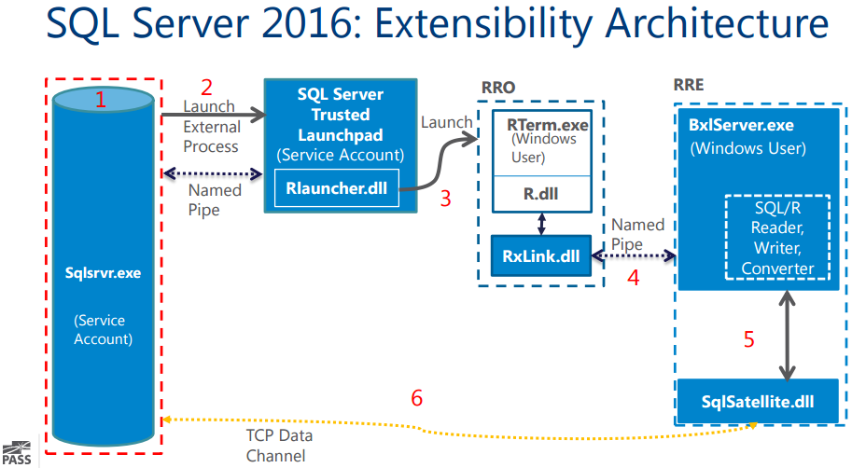
Architektura ML Services na MS SQL Serveru
RevoScaleR. API pro manipulaci a analýzu dat.
RevoPemaR - Parallel External Memory Algorithm
  developing own parallel algorithms

Slide 4
Revoscale
Knihovny dodávané s ML Services na SQL Serveru
RevoScaleR
RevoScalePy
Možnost rozšíření o vlastní knihovny
  Vyžaduje dodatečná nastavení na straně MS SQL Serveru

Slide 5
Proč podporuje MS SQL Server ML?
Alternativa ke známému ML Workspace v Azure
  Ne každý chce do cloudu
Možnost budovat predikce na stávajících relačních datech
  Využití hotových faktových tabulek
Možnost vytvářet modely, které by v tradičním T-SQL nešly, nebo jen velmi složitě
  Např. deduplikace dat (viz DQS)
Využití serverového výkonu pro práci s ML modely
  Vývoj lokálně na vzorku dat, produkce serverově

Slide 6
Co bude v ukázce
Konfigurace SQL Serveru pro vlastní knihovny
Získání a průzkum dat (AdventureWorks)
Vývoj modelu v klientském prostředí
Nasazení vlastních balíčků (+ metadata)
Nasazení modelu na SQL Server
Provedení predikce

Slide 7

TAK UKAŽ!

